Slide 1
Основы общественно-государственной системы противодействия экстремизму и терроризму
newUROKI.net
Данная презентация предназначена для урока ОБЗР в 9 классе и ставит своей целью познакомить учащихся с ключевыми понятиями и принципами, лежащими в основе противодействия экстремизму и терроризму в Российской Федерации. Экстремизм и терроризм – это серьезные угрозы безопасности общества и государства, и понимание механизмов борьбы с ними необходимо каждому гражданину.
Презентация для урока ОБЗР в 9 классе по теме: «Основы общественно-государственной системы противодействия экстремизму и терроризму»
«Новые УРОКИ» newUROKI.net
Всё для учителя – всё бесплатно!

Slide 2
newUROKI.net
Теоретические основы противодействия экстремизму и терроризму
Определение экстремизма
Определение терроризма
Причины экстремизма и терроризма
Экстремизм – это приверженность крайним взглядам и мерам, включая насильственные, для достижения политических, идеологических, религиозных или иных целей. Важно понимать, что экстремизм проявляется в различных формах, от пропаганды ненависти до организации массовых беспорядков.
Терроризм – это идеология насилия и практика воздействия на принятие решений органами государственной власти или местного самоуправления, связанные с устрашением населения и/или иными формами противоправных насильственных действий. Терроризм – это наиболее опасная форма экстремизма.
Причины этих явлений многообразны: социально-экономическое неравенство, политическая нестабильность, религиозная нетерпимость, национализм и другие факторы. Важно понимать, что нет единой причины, толкающей людей на путь экстремизма и терроризма.

Slide 3
newUROKI.net
Структура государственной системы противодействия угрозам
1
Президент РФ
2
Правительство РФ
Определяет основные направления государственной политики в области противодействия экстремизму и терроризму.
Обеспечивает реализацию государственной политики в этой области, координирует деятельность федеральных органов исполнительной власти.
3
Федеральные органы исполнительной власти
4
Антитеррористические комиссии
Органы, координирующие деятельность по противодействию терроризму на региональном и муниципальном уровнях.
ФСБ, МВД, Росгвардия, МЧС и другие ведомства, которые непосредственно осуществляют мероприятия по противодействию экстремизму и терроризму в рамках своей компетенции.

Slide 4
newUROKI.net
Уровни террористической опасности и их характеристика
Уровень
Характеристика
Синий (повышенный)
Имеется информация о возможности совершения террористического акта, требующая повышенной готовности сил и средств.
Желтый (высокий)
Реальная возможность совершения террористического акта. Вводятся дополнительные меры безопасности.
Красный (критический)
Совершен террористический акт или имеются сведения о непосредственной подготовке к его совершению. Вводятся максимальные меры безопасности, включая эвакуацию населения.
Важно знать, что при объявлении того или иного уровня террористической опасности необходимо соблюдать спокойствие и выполнять указания компетентных органов.

Slide 5
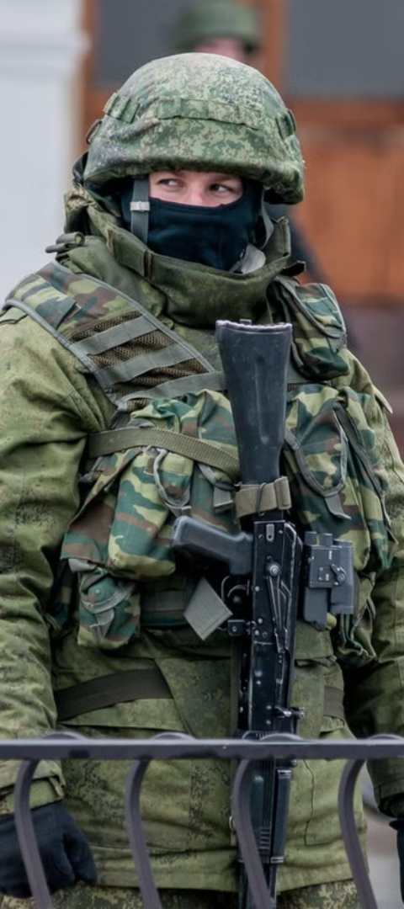
newUROKI.net
Контртеррористическая операция: цели и задачи
Пресечение террористического акта
Главная цель – не допустить совершения теракта или минимизировать его последствия.
Освобождение заложников
Если террористы захватили заложников, их освобождение является приоритетной задачей.
Нейтрализация террористов
Уничтожение или задержание лиц, причастных к совершению террористического акта.
Минимизация последствий
Оказание помощи пострадавшим, ликвидация последствий теракта.

Slide 6
newUROKI.net
Роль личности в системе противодействия экстремизму и терроризму
Бдительность
Информационная грамотность
Толерантность
Обращайте внимание на подозрительные предметы, поведение людей, сообщайте о замеченном в правоохранительные органы.
Не распространяйте экстремистские материалы, критически оценивайте информацию, полученную из интернета.
Проявляйте уважение к людям другой национальности, религии, культуры.

Slide 7
newUROKI.net
Практические аспекты противодействия экстремизму и терроризму
Действия при обнаружении подозрительного предмета
Действия при захвате в заложники
Действия при стрельбе в общественном месте
Сохраняйте спокойствие, не провоцируйте террористов, выполняйте их требования, если это не угрожает вашей жизни.
Ложитесь на пол, закройте голову руками, ждите прибытия сотрудников правоохранительных органов.
Не трогайте его, отойдите на безопасное расстояние, сообщите о находке в правоохранительные органы.

